Slide 1
MÜHENDİSLİKTE SAYISAL YÖNTEMLER
Dr. Öğr. Üyesi Nurdan Bilgin

Slide 2
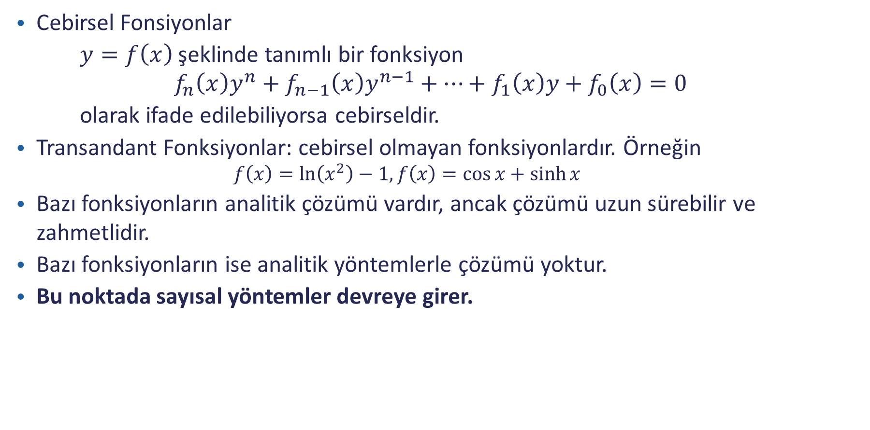
Fonksiyon Tipleri
Cebirsel Fonsiyonlar
$y=f\left(x\right)$ şeklinde tanımlı bir fonksiyon
$$f_{n}\left(x\right)y^{n}+f_{n−1}\left(x\right)y^{n−1}+⋯+f_{1}\left(x\right)y+f_{0}\left(x\right)=0$$
olarak ifade edilebiliyorsa cebirseldir.
Transandant Fonksiyonlar: cebirsel olmayan fonksiyonlardır. Örneğin
    $$f\left(x\right)=\ln\left(x^{2}\right)−1, f\left(x\right)=\cos{x}+\sinh{x}$$
    Bazı fonksiyonların analitik çözümü vardır, ancak çözümü uzun sürebilir ve zahmetlidir.
    Bazı fonksiyonların ise analitik yöntemlerle çözümü yoktur.
    Bu noktada sayısal yöntemler devreye girer.

Slide 3
Köklerin Bulunması
Köklerin bulunması iki grup altında sınıflandırılabilir
Fonksiyonu gerçekleyen tek bir gerçek kökü bulmayı hedefleyen çözüm arayışları. Bu çözümler kökün yaklaşık yeri hakkında ön bilgiye dayanarak tek bir reel kökün bulunması esasına dayalıdır.
  Kapalı Yöntemler
    Grafik Yöntemler
    İkiye Bölme Yöntemi
    Yer Değiştirme Yöntemi
  Açık Yöntemler
    Sabit Noktalı İterasyon
    Newton-Raphson Yöntemi
    Sekant Yöntemi
Fonksiyonun bütün gerçek ve karmaşık köklerini bulmayı hedefleyen çözüm arayışları: Genellikle polinomlar için kullanılır ve polinomun reel ve kompleks tüm köklerin bulunmasını sağlar.
  Polinomların köklerinin bulunması
  Köklerin bulunmasında, excel ve matlab kütüphanelerinin kullanılması

Slide 4
KAPALI YÖNTEMLER
    Grafik Yöntemler
    İkiye Bölme Yöntemi
    Yer Değiştirme Yöntemi

Slide 5
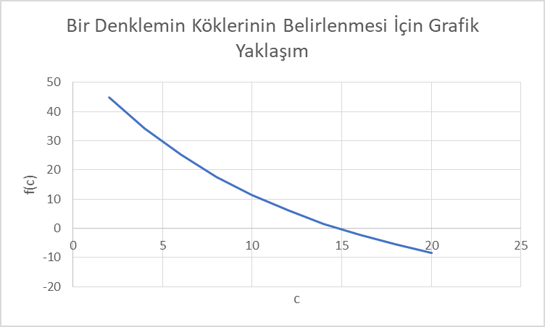

Grafik Yöntem
$$v=\frac{gm}{c}\left(1−e^{−\left(c/m\right)t}\right)$$
$$m=68.1 kg, t=10 s v=40 m/s g=9.81 m/s^{2}$$
$c$’yi bulunuz.
$$f\left(c\right)=\frac{gm}{c}\left(1−e^{−\left(c/m\right)t}\right)−v=0$$
m(kütle) | 68,1
g (yer çekimi ivmesi) | 9,8
v (hız) | 40
t (zaman) | 10
c | f(c)
2 | 44,92053
4 | 34,11484
6 | 25,14245
8 | 17,65343
10 | 11,3691
12 | 6,066936
14 | 1,568699
16 | -2,26876
18 | -5,56079
20 | -8,40063

Slide 6
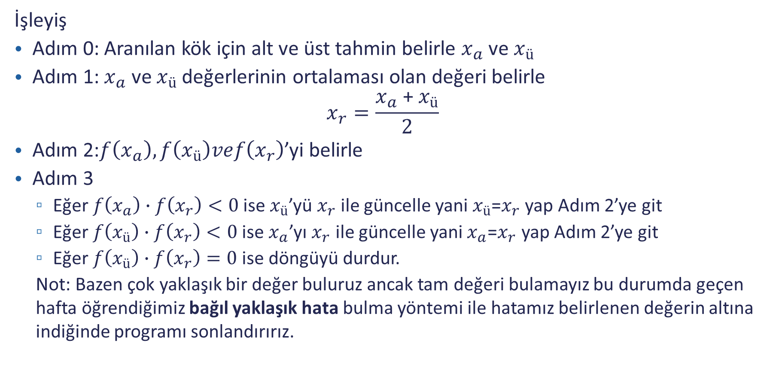
İkiye Bölme Yöntemi (Bisection Method)
İşleyiş
Adım 0: Aranılan kök için alt ve üst tahmin belirle $x_{a}$ ve $x_{ü}$
Adım 1: $x_{a}$ ve $x_{ü}$ değerlerinin ortalaması olan değeri belirle
$$x_{r}=\frac{x_{a}\text{ + }x_{ü}}{2}$$
Adım 2:$f\left(x_{a}\right), f\left(x_{ü}\right)vef\left(x_{r}\right)$’yi belirle
Adım 3
  Eğer $f\left(x_{a}\right)∙f\left(x_{r}\right)<0$ ise $x_{ü}$’yü $x_{r}$ ile güncelle yani $x_{ü}$=$x_{r}$ yap Adım 2’ye git
  Eğer $f\left(x_{ü}\right)∙f\left(x_{r}\right)<0$ ise $x_{a}$’yı $x_{r}$ ile güncelle yani $x_{a}$=$x_{r}$ yap Adım 2’ye git
  Eğer $f\left(x_{ü}\right)∙f\left(x_{r}\right)=0$ ise döngüyü durdur.
  Not: Bazen çok yaklaşık bir değer buluruz ancak tam değeri bulamayız bu durumda geçen hafta öğrendiğimiz bağıl yaklaşık hata bulma yöntemi ile hatamız belirlenen değerin altına indiğinde programı sonlandırırız.

Slide 7

Örnek: İkiye Ayırma Metodu; $f\left(c\right)=\frac{gm}{c}\left(1−e^{−\left(c/m\right)t}\right)−v=0$
Grafik yöntemle çözdüğümüzde kökün 10 ile 20 arasında 15’e yakın bir değer olduğunu görmüştük.
Adım 0: $x_{a}=10$ ve $x_{ü}=20$ olsun.
Adım 1:
$$x_{r}=\frac{x_{a}\text{ + }x_{ü}}{2}=15$$
xa | xü | xr | f(xa) | f(xü) | f(xr) | %ey
10 | 20 | 15 | 11,4 | -8,4 | -0,42 | -
10 | 15 | 12,5 | 11,4 | -0,42 | 4,87 | 16,7
12,5 | 15 | 13,75 | 4,87 | -0,42 | 2,09 | 10
13,75 | 15 | 14,375 | 2,09 | -0,42 | 0,8 | 4,55
14,375 | 15 | 14,6875 | 0,8 | -0,42 | 0,18 | 2,17
14,688 | 15 | 14,84375 | 0,18 | -0,42 | -0,12 | 1,06
14,688 | 14,84375 | 14,765625 | 0,18 | -0,12 | 0,03 | 0,53
14,766 | 14,84375 | 14,8046875 | 0,03 | -0,12 | -0,05 | 0,26
14,766 | 14,8046875 | 14,78515625 | 0,03 | -0,05 | -0,01 | 0,13
14,766 | 14,78515625 | 14,77539063 | 0,03 | -0,01 | 0,01 | 0,07
14,775 | 14,78515625 | 14,78027344 | 0,01 | -0,01 | -0 | 0,03

Slide 8
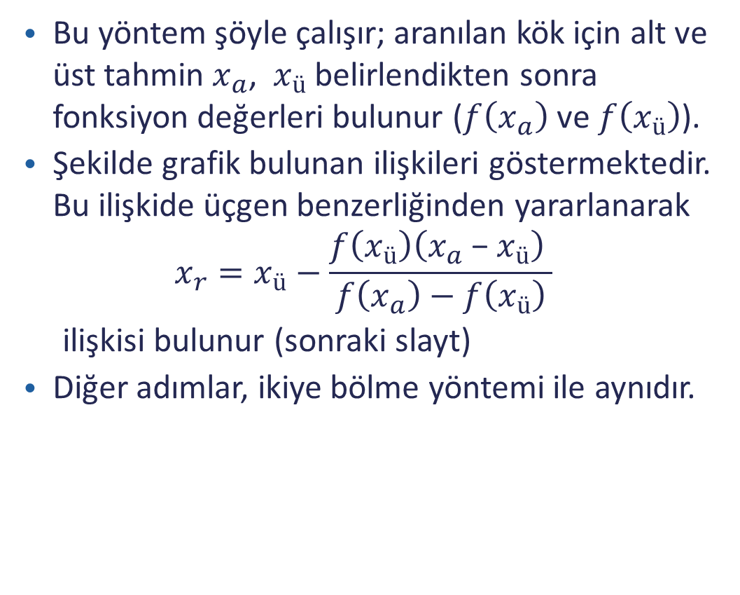
Yer Değiştirme Yöntemi (False-Position Method)
Bu yöntem şöyle çalışır; aranılan kök için alt ve üst tahmin $x_{a}$, $x_{ü}$ belirlendikten sonra fonksiyon değerleri bulunur ($f\left(x_{a}\right)$ ve $f\left(x_{ü}\right)$).
Şekilde grafik bulunan ilişkileri göstermektedir. Bu ilişkide üçgen benzerliğinden yararlanarak
$$x_{r}=x_{ü}−\frac{f\left(x_{ü}\right)\left(x_{a} \text{−} x_{ü}\right) }{f\left(x_{a}\right)−f\left(x_{ü}\right)}$$
ilişkisi bulunur (sonraki slayt)
Diğer adımlar, ikiye bölme yöntemi ile aynıdır.

Slide 9

Yer değiştirme Yönteminde Kök Formülünün Çıkarımı
$$\frac{f\left(x_{a}\right)}{x_{r}−x_{a}}=\frac{f\left(x_{ü}\right)}{x_{r}−x_{ü}}$$
$$x_{r}f\left(x_{a}\right)−x_{ü}f\left(x_{a}\right)=x_{r}f\left(x_{ü}\right)−x_{a}f\left(x_{ü}\right)$$
$$x_{r}\left(f\left(x_{a}\right)−f\left(x_{ü}\right)\right)=x_{ü}f\left(x_{a}\right)−x_{a}f\left(x_{ü}\right)$$
$$x_{r}=\frac{x_{ü}f\left(x_{a}\right)}{f\left(x_{a}\right)−f\left(x_{ü}\right)}−\frac{x_{a}f\left(x_{ü}\right)}{f\left(x_{a}\right)−f\left(x_{ü}\right)}$$
$$x_{r}=x_{ü}+\frac{x_{ü}f\left(x_{a}\right)}{f\left(x_{a}\right)−f\left(x_{ü}\right)}−x_{ü}−\frac{x_{a}f\left(x_{ü}\right)}{f\left(x_{a}\right)−f\left(x_{ü}\right)}$$
$$x_{r}=x_{ü}+\frac{x_{ü}f\left(x_{a}\right)}{f\left(x_{a}\right)−f\left(x_{ü}\right)}−\frac{x_{ü}f\left(x_{a}\right)}{f\left(x_{a}\right)−f\left(x_{ü}\right)}−\frac{f\left(x_{ü}\right)\left(x_{a}\text{ − }x_{ü}\right) }{f\left(x_{a}\right)−f\left(x_{ü}\right)}$$
$$x_{r}=x_{ü}−\frac{f\left(x_{ü}\right)\left(x_{a}\text{ − }x_{ü}\right) }{f\left(x_{a}\right)−f\left(x_{ü}\right)}$$

Slide 10
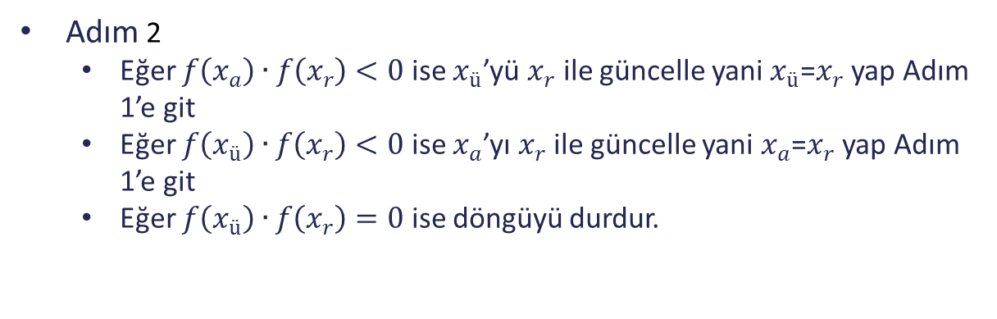
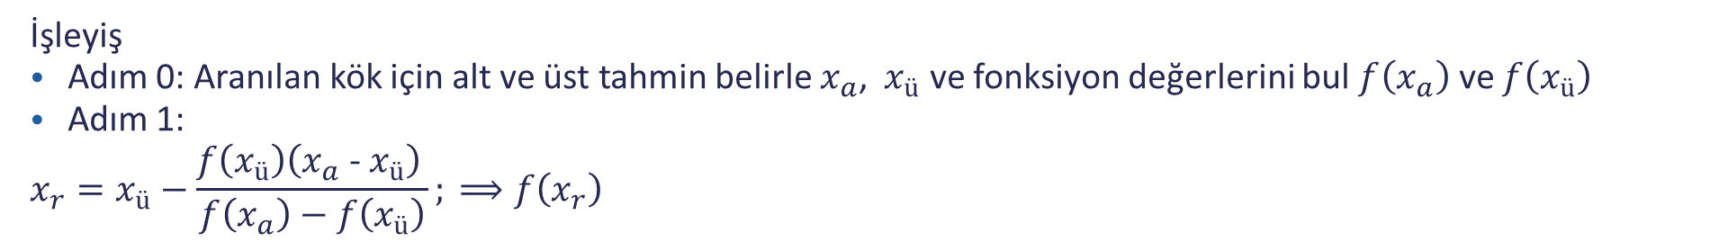
Yer Değiştirme Yöntemi (False-Position Method)
İşleyiş
Adım 0: Aranılan kök için alt ve üst tahmin belirle $x_{a}$, $x_{ü}$ ve fonksiyon değerlerini bul $f\left(x_{a}\right)$ ve $f\left(x_{ü}\right)$
Adım 1:
$$x_{r}=x_{ü}−\frac{f\left(x_{ü}\right)\left(x_{a} \text{−} x_{ü}\right) }{f\left(x_{a}\right)−f\left(x_{ü}\right)}; ⟹f\left(x_{r}\right)$$
Adım 2
  Eğer $f\left(x_{a}\right)∙f\left(x_{r}\right)<0$ ise $x_{ü}$’yü $x_{r}$ ile güncelle yani $x_{ü}$=$x_{r}$ yap Adım 1’e git
  Eğer $f\left(x_{ü}\right)∙f\left(x_{r}\right)<0$ ise $x_{a}$’yı $x_{r}$ ile güncelle yani $x_{a}$=$x_{r}$ yap Adım 1’e git
  Eğer $f\left(x_{ü}\right)∙f\left(x_{r}\right)=0$ ise döngüyü durdur.

Slide 11

Örnek:Yer Değiştirme Metodu; $f\left(c\right)=\frac{gm}{c}\left(1−e^{−\left(c/m\right)t}\right)−v=0$
Grafik yöntemle çözdüğümüzde kökün 10 ile 20 arasında 15’e yakın bir değer olduğunu görmüştük.
Adım 0: $x_{a}=10$ ve $x_{ü}=20$ olsun.
Adım 1:
$$x_{r}=x_{ü}−\frac{f\left(x_{ü}\right)\left(x_{a}\text{ − }x_{ü}\right) }{f\left(x_{a}\right)−f\left(x_{ü}\right)}=15,75076$$
xa | xü | f(xa) | f(xü) | xr | f(xr) | %ey
10 | 20 | 11,4 | -8,4 | 15,75076263 | -1,822419 | -
10 | 15,75076263 | 11,4 | -1,82 | 14,95629047 | -0,340936 | 5,04
10 | 14,95629047 | 11,4 | -0,34 | 14,81198904 | -0,06189 | 0,96
10 | 14,81198904 | 11,4 | -0,06 | 14,78593595 | -0,011173 | 0,18
10 | 14,78593595 | 11,4 | -0,01 | 14,78123738 | -0,002015 | 0,03
10 | 14,78123738 | 11,4 | -0 | 14,78039018 | -0,000363 | 0,01
10 | 14,78039018 | 11,4 | -0 | 14,78023743 | -6,55E-05 | 0

Slide 12
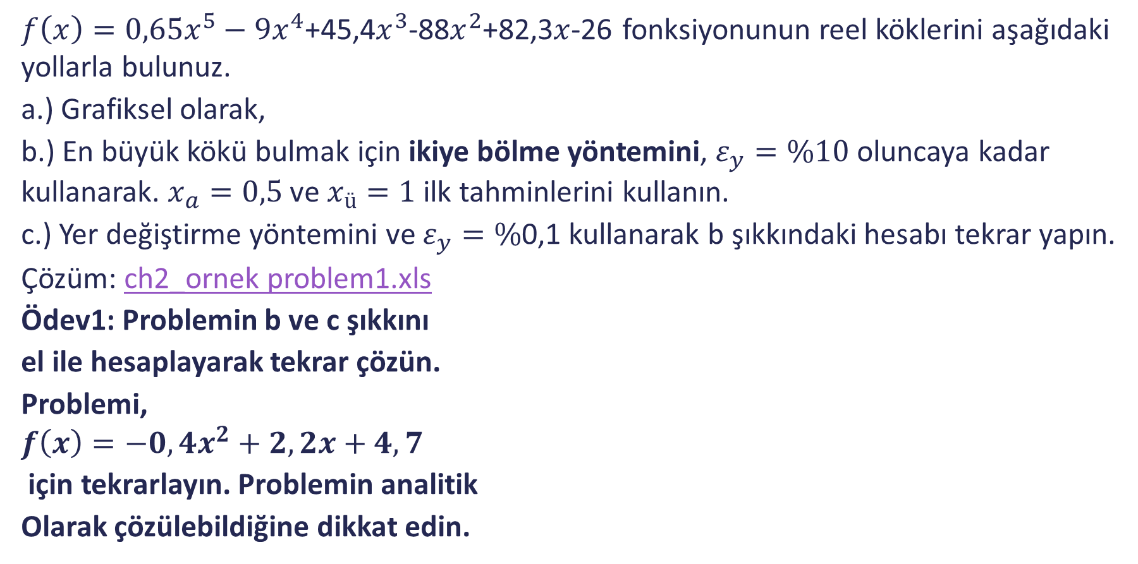
Örnek Problem1:
$f\left(x\right)=0,65x^{5}−9x^{4}$+45,4$x^{3}$-88$x^{2}$+82,3$x$-26 fonksiyonunun reel köklerini aşağıdaki yollarla bulunuz.
a.) Grafiksel olarak,
b.) En büyük kökü bulmak için ikiye bölme yöntemini, $ε_{y}=\%10$ oluncaya kadar kullanarak. $x_{a}=0,5$ ve $x_{ü}=1$ ilk tahminlerini kullanın.
c.) Yer değiştirme yöntemini ve $ε_{y}=\%$0,1 kullanarak b şıkkındaki hesabı tekrar yapın.
Çözüm: ch2_ornek problem1.xls
Ödev1: Problemin b ve c şıkkını
el ile hesaplayarak tekrar çözün.
Problemi,
$$f\left(x\right)=−0,4x^{2}+2,2x+4,7$$
için tekrarlayın. Problemin analitik
Olarak çözülebildiğine dikkat edin.

Slide 13
AÇIK YÖNTEMLER
    Sabit Noktalı İterasyon
    Newton-Raphson Yöntemi
    Sekant Yöntemi

Slide 14
AÇIK YÖNTEMLER
Kapalı yöntemler, kök, tahmin edilen alt ve üst değerler arasında bulunduğu için yakınsaktırlar.
Ancak, açık yöntemlerin tek bir başlangıç noktasına veya kökü arasına almak zorunda olmayan iki farklı başlangıç noktasına ihtiyaçları vardır. Bu nedenle, açık yöntemler bazen ıraksayabilir yada doğru kökten uzaklaşır.
Ancak, eğer yakınsarlar ise genellikle kapalı yöntemlere göre çok daha hızlıdırlar.

Slide 15
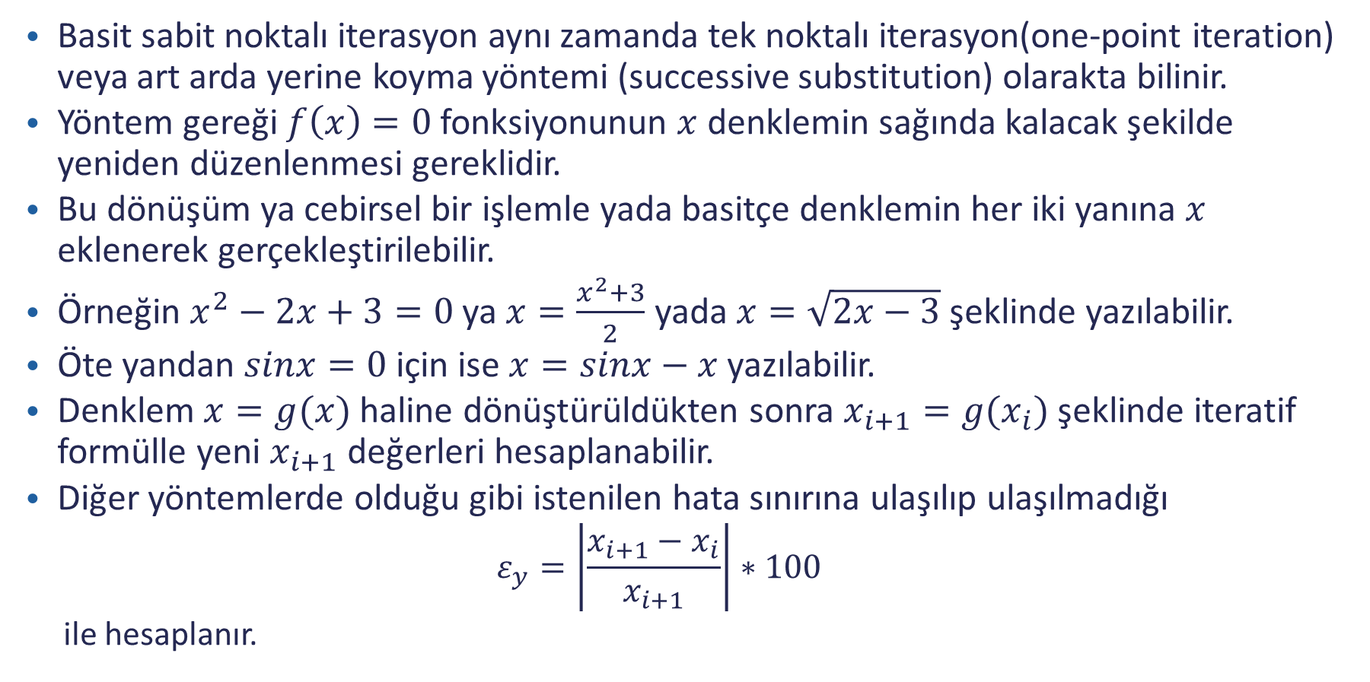
Basit Sabit Noktalı İterasyon (Simple Fixed-Point Iteration)
Basit sabit noktalı iterasyon aynı zamanda tek noktalı iterasyon(one-point iteration) veya art arda yerine koyma yöntemi (successive substitution) olarakta bilinir.
Yöntem gereği $f\left(x\right)=0$ fonksiyonunun $x$ denklemin sağında kalacak şekilde yeniden düzenlenmesi gereklidir.
Bu dönüşüm ya cebirsel bir işlemle yada basitçe denklemin her iki yanına $x$ eklenerek gerçekleştirilebilir.
Örneğin $x^{2}−2x+3=0$ ya $x=\frac{x^{2}+3}{2}$ yada $x=\sqrt{2x−3}$ şeklinde yazılabilir.
Öte yandan $sinx=0$ için ise $x=sinx−x$ yazılabilir.
Denklem $x=g(x)$ haline dönüştürüldükten sonra $x_{i+1}=g(x_{i})$ şeklinde iteratif formülle yeni $x_{i+1}$ değerleri hesaplanabilir.
Diğer yöntemlerde olduğu gibi istenilen hata sınırına ulaşılıp ulaşılmadığı
  $$ε_{y}=\left|\frac{x_{i+1}−x_{i}}{x_{i+1}}\right|∗100$$
  ile hesaplanır.

Slide 16

Örnek:
Problem: Basit sabit noktalı iterasyon kullanarak $f\left(x\right)=e^{−x}−x=0$ fonksiyonunun köklerinin yerini belirleyiniz.
Çözüm: fonksiyonu $x=e^{−x}$ şekline dönüştürdükten sonra $x_{i+1}=e^{−x_{i}}$yazarak iterasyona başlarız.
i | x_{i} | x_{i+1} | |ε_{y}|%
0 | 0 | 1 | 100
1 | 1 | 0,37 | 171,83
2 | 0,37 | 0,69 | 46,854
3 | 0,69 | 0,5 | 38,309
4 | 0,5 | 0,61 | 17,447
5 | 0,61 | 0,55 | 11,157
6 | 0,55 | 0,58 | 5,9034
7 | 0,58 | 0,56 | 3,4809
8 | 0,56 | 0,57 | 1,9308
9 | 0,57 | 0,56 | 1,1089

Slide 17

İki Eğrili Grafik Yöntem
$f\left(x\right)=e^{−x}−x$ gibi bir fonksiyon olduğunda fonksiyon $f_{1}\left(x\right)=f_{2}\left(x\right)$ şeklinde yazılabilir. Bu örnekte $f_{1}\left(x\right)=e^{−x}$ ve $f_{2}\left(x\right)=x$ olarak tanımlanabilir. Elde edilen iki fonksiyonun ayrı ayrı grafikleri çizildiğinde çakışma noktası denklemin köküdür.
x | f₂ | f₁
0 | 0 | 1
0,1 | 0,1 | 0,904837418
0,2 | 0,2 | 0,818730753
0,3 | 0,3 | 0,740818221
0,4 | 0,4 | 0,670320046
0,5 | 0,5 | 0,60653066
0,6 | 0,6 | 0,548811636
0,7 | 0,7 | 0,496585304
0,8 | 0,8 | 0,449328964
0,9 | 0,9 | 0,40656966
1 | 1 | 0,367879441

Slide 18


Iraksama
Sabit noktalı iterasyon doğrusal yakınsamaya sahiptir. Yaklaşık olarak hata bir önceki değerdeki hatanın yarısına eşit olmalıdır, bu durum gözlenmiyorsa çözüm ıraksıyordur.
Iraksamanın en önemli gerekçesi g(x)’in seçimidir.
Sabit noktalı iterasyonda $\left|g^{′}(x)\right|<1$ olduğunda köke yakınsar.
Örneğin $f\left(x\right)=x^{2}−5x+3=0$ fonksiyonunu köklerini $x=5$ başlangıç değerinden başlayarak bulalım.
Ya $x=\frac{x^{2}+3}{5}$ yada $x=\sqrt{5x−3}$ şeklinde seçim yapılabilir. Seçimin ıraksama ve yakınsama durumuna etkisini gözlemleyelim
Gerçek Kök: | 4,302775
x | x | x_{i+1}=(x^2+3)/5 | x_{i+1}=sqrt(5x-3)
5 | 5 | 5,6 | 4,69041576
5,6 | 4,69041576 | 6,872 | 4,522397461
6,872 | 4,522397461 | 10,0448768 | 4,428542346
10,0448768 | 4,428542346 | 20,77990999 | 4,375238477
20,77990999 | 4,375238477 | 86,9609318 | 4,344674025
86,9609318 | 4,344674025 | 1513,040732 | 4,327050973
Iraksıyor | Yakınsıyor

Slide 19

Newton-Raphson Yöntemi
En çok kullanılan kök bulma yöntemidir. Grafik yöntem kullanılarak veya Taylor serileri kullanılarak çıkarılabilir.
Grafiksel Yaklaşım:
Şekilde görüldüğü gibi eğer kökün ilk tahmini
$x_{i}$ ise, $\left[x_{i},f\left(x_{i}\right)\right]$ noktasındaki teğet uzatılabilir.
$x$ eksenini kestiği nokta çoğunlukla kökün daha
İyi bir tahminidir.$x_{i}$noktasındaki birinci türev
Fonksiyonun eğimine eşittir
$$f^{′}\left(x_{i}\right)=\frac{f\left(x_{i}\right)−0}{x_{i}−x_{i+1}}$$
Bu ifade düzenlenerek, formül elde edilir.
$$x_{i+1}=x_{i}−\frac{f\left(x_{i}\right)}{f^{′}\left(x_{i}\right)}$$

Slide 20
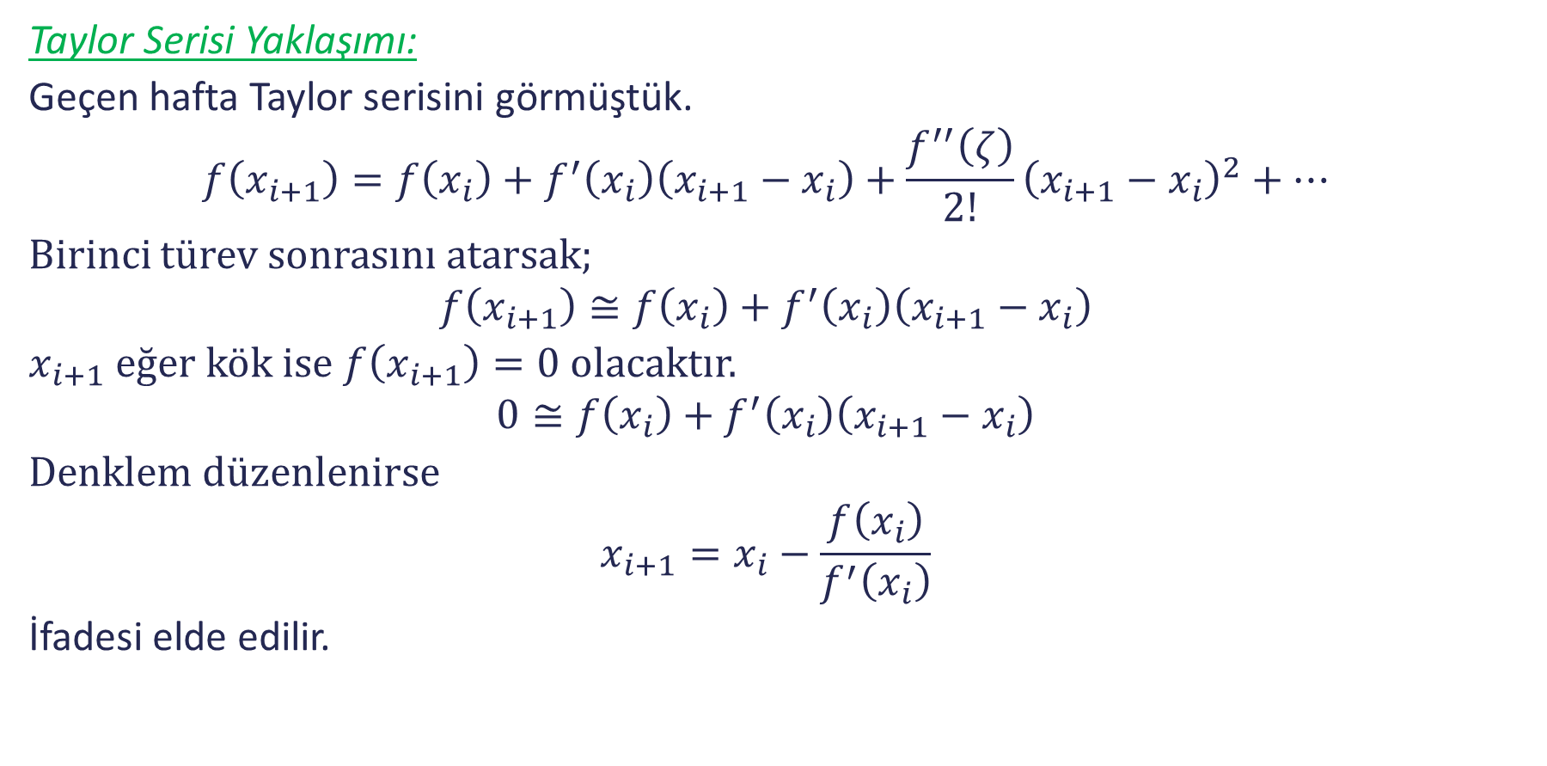
Newton-Raphson Yöntemi
Taylor Serisi Yaklaşımı:
Geçen hafta Taylor serisini görmüştük.
$$f\left(x_{i+1}\right)=f\left(x_{i}\right)+f^{′}\left(x_{i}\right)\left(x_{i+1}−x_{i}\right)+\frac{f^{′′}\left(ζ\right)}{2!}{\left(x_{i+1}−x_{i}\right)}^{2}+⋯$$
Birinci türev sonrasını atarsak;
$$f\left(x_{i+1}\right)≅f\left(x_{i}\right)+f^{′}\left(x_{i}\right)\left(x_{i+1}−x_{i}\right)$$
$x_{i+1}$ eğer kök ise $f\left(x_{i+1}\right)=0$ olacaktır.
$$0≅f\left(x_{i}\right)+f^{′}\left(x_{i}\right)\left(x_{i+1}−x_{i}\right)$$
Denklem düzenlenirse
$$x_{i+1}=x_{i}−\frac{f\left(x_{i}\right)}{f^{′}\left(x_{i}\right)}$$
İfadesi elde edilir.

Slide 21
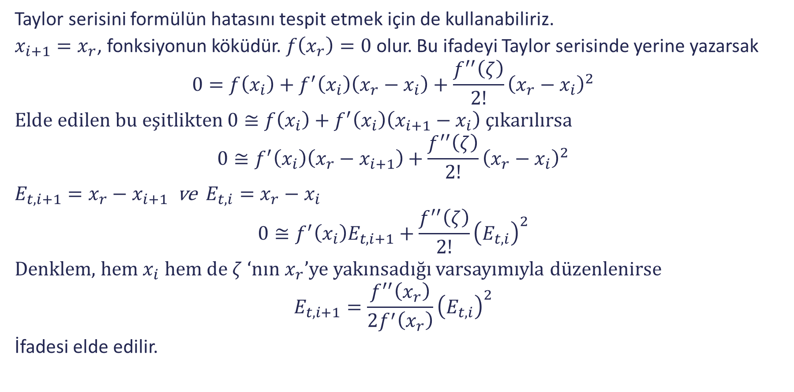
Newton-Raphson Yöntemi
Taylor serisini formülün hatasını tespit etmek için de kullanabiliriz.
$x_{i+1}=x_{r}$, fonksiyonun köküdür. $f\left(x_{r}\right)=0$ olur. Bu ifadeyi Taylor serisinde yerine yazarsak
$$0=f\left(x_{i}\right)+f^{′}\left(x_{i}\right)\left(x_{r}−x_{i}\right)+\frac{f^{′′}\left(ζ\right)}{2!}{\left(x_{r}−x_{i}\right)}^{2}$$
Elde edilen bu eşitlikten $0≅f\left(x_{i}\right)+f^{′}\left(x_{i}\right)\left(x_{i+1}−x_{i}\right)$ çıkarılırsa
$$0≅f^{′}\left(x_{i}\right)\left(x_{r}−x_{i+1}\right)+\frac{f^{′′}\left(ζ\right)}{2!}{\left(x_{r}−x_{i}\right)}^{2}$$
$E_{t,i+1}=x_{r}−x_{i+1}$ ve $E_{t,i}=x_{r}−x_{i}$
$$0≅f^{′}\left(x_{i}\right)E_{t,i+1}+\frac{f^{′′}\left(ζ\right)}{2!}{\left(E_{t,i}\right)}^{2}$$
Denklem, hem $x_{i}$ hem de $ζ$‘nın $x_{r}$’ye yakınsadığı varsayımıyla düzenlenirse
$$E_{t,i+1}=\frac{f^{′′}\left(x_{r}\right)}{2f^{′}\left(x_{r}\right)}{\left(E_{t,i}\right)}^{2}$$
İfadesi elde edilir.

Slide 22
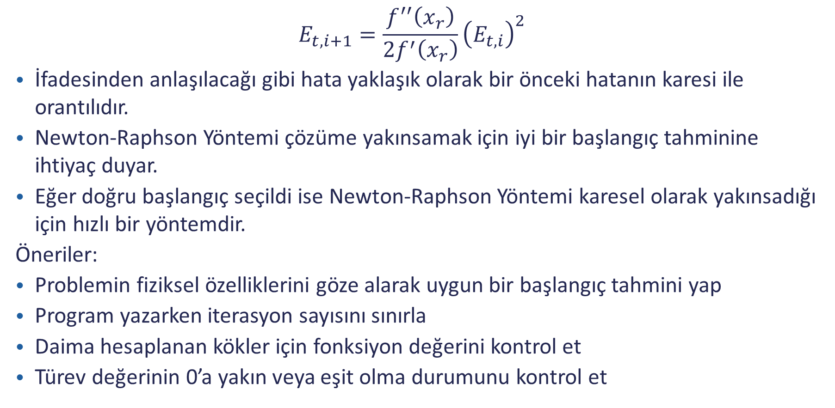
Newton-Raphson Yöntemi
$$E_{t,i+1}=\frac{f^{′′}\left(x_{r}\right)}{2f^{′}\left(x_{r}\right)}{\left(E_{t,i}\right)}^{2}$$
İfadesinden anlaşılacağı gibi hata yaklaşık olarak bir önceki hatanın karesi ile orantılıdır.
Newton-Raphson Yöntemi çözüme yakınsamak için iyi bir başlangıç tahminine ihtiyaç duyar.
Eğer doğru başlangıç seçildi ise Newton-Raphson Yöntemi karesel olarak yakınsadığı için hızlı bir yöntemdir.
Öneriler:
Problemin fiziksel özelliklerini göze alarak uygun bir başlangıç tahmini yap
Program yazarken iterasyon sayısını sınırla
Daima hesaplanan kökler için fonksiyon değerini kontrol et
Türev değerinin 0’a yakın veya eşit olma durumunu kontrol et

Slide 23

Örnek
$f\left(x\right)=x^{2}−5x+3=0$ fonksiyonunu köklerini $x=5$ başlangıç değerinden başlayarak Newton-Raphson Yöntemi ile bulalım.
Çözüm: $f\left(x\right)=x^{2}−5x+3$
$$f′\left(x\right)=2x−5$$
$$x_{i+1}=x_{i}−\frac{f\left(x_{i}\right)}{f^{′}\left(x_{i}\right)}$$
x_{i} | f(x_{i}) | f'(x_{i}) | x_{i+1} | |ε_{y}|%
5 | 3 | 5 | 4,4 | 13,6
4,4 | 0,36 | 3,8 | 4,31 | 2,2
4,30526 | 0,01 | 3,611 | 4,3 | 0,06
4,30278 | 0 | 3,606 | 4,3 | 0
4,30278 | 0 | 3,606 | 4,3 | 0

Slide 24
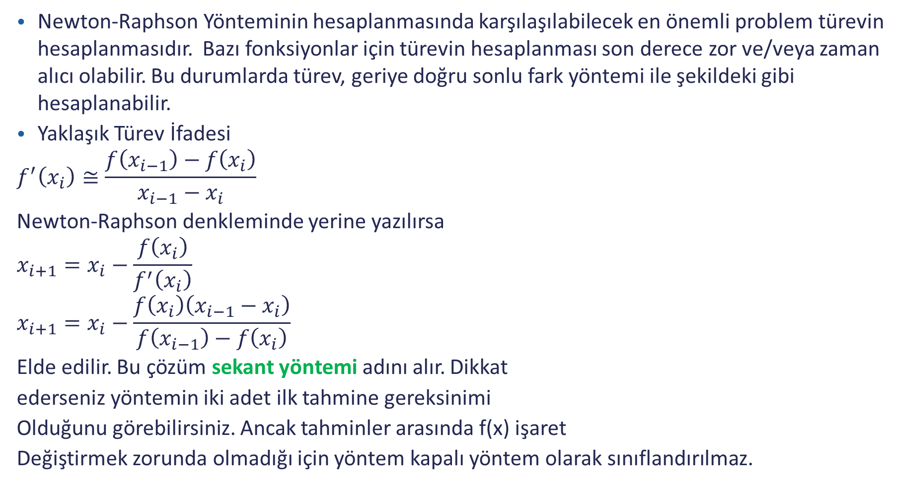
Sekant Yöntemi
Newton-Raphson Yönteminin hesaplanmasında karşılaşılabilecek en önemli problem türevin hesaplanmasıdır. Bazı fonksiyonlar için türevin hesaplanması son derece zor ve/veya zaman alıcı olabilir. Bu durumlarda türev, geriye doğru sonlu fark yöntemi ile şekildeki gibi hesaplanabilir.
Yaklaşık Türev İfadesi
$$f^{′}\left(x_{i}\right)≅\frac{f\left(x_{i−1}\right)−f\left(x_{i}\right)}{x_{i−1}−x_{i}}$$
Newton-Raphson denkleminde yerine yazılırsa
$$x_{i+1}=x_{i}−\frac{f\left(x_{i}\right)}{f^{′}\left(x_{i}\right)}$$
$$x_{i+1}=x_{i}−\frac{f\left(x_{i}\right)\left(x_{i−1}−x_{i}\right)}{f\left(x_{i−1}\right)−f\left(x_{i}\right)}$$
Elde edilir. Bu çözüm sekant yöntemi adını alır. Dikkat
ederseniz yöntemin iki adet ilk tahmine gereksinimi
Olduğunu görebilirsiniz. Ancak tahminler arasında f(x) işaret
Değiştirmek zorunda olmadığı için yöntem kapalı yöntem olarak sınıflandırılmaz.

Slide 25

Örnek
$f\left(x\right)=x^{2}−5x+3=0$ fonksiyonunu köklerini $x_{i−1}=5.5$ ve $x_{i}=5$ başlangıç değerlerinden başlayarak Sekant Yöntemi ile bulalım.
Çözüm: $f\left(x_{i}\right)=x^{2}−5x+3$
$$x_{i+1}=x_{i}−\frac{f\left(x_{i}\right)\left(x_{i−1}−x_{i}\right)}{f\left(x_{i−1}\right)−f\left(x_{i}\right)}$$
x_{i-1} | x_{i} | f(x_{i-1}) | f(xi) | x_{i+1} | |ε_{y}|%
5,5 | 5 | 5,75 | 3 | 4,4545 | 12,2
5 | 4,45455 | 3 | 0,57 | 4,3265 | 2,96
4,45 | 4,32653 | 0,57 | 0,086 | 4,3037 | 0,53
4,33 | 4,30373 | 0,09 | 0,003 | 4,3028 | 0,02
4,3 | 4,30278 | 0 | 2E-05 | 4,3028 | 0

Slide 26
Sekant ve Yer Değiştirme Yöntemi Arasındaki Benzerlik ve Farklar
Sekant
Yer Değiştirme
İki başlangıç değerine ihtiyaç var ancak fonksiyonun işareti farklı olmak zorunda değil
Türevin tanımından yararlanarak geliştirilmiş
Hep bir sonraki değeri bulur.
Bazen ıraksayabilir.
Hızlıdır
İki başlangıç değerine ihtiyaç var; fonksiyon bu değerlerdeki değerinin işareti farklı olmak zorunda
Türevin tanımından yararlanarak geliştirilmiş
Aralığı daraltacak şekilde değer bulur.
Daima yakınsar
Daha yavaştır

Slide 27
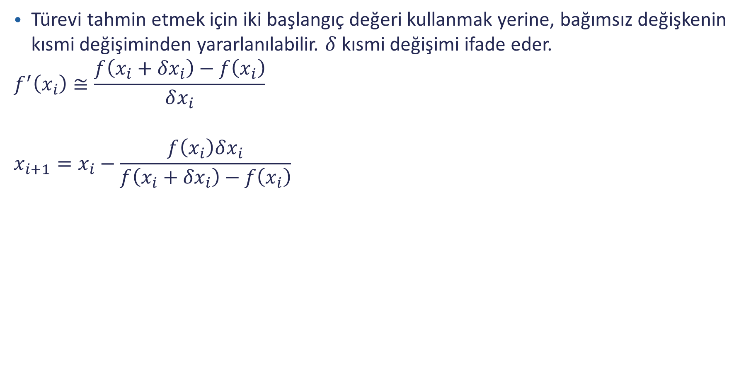
Düzeltilmiş Sekant Yöntemi
Türevi tahmin etmek için iki başlangıç değeri kullanmak yerine, bağımsız değişkenin kısmi değişiminden yararlanılabilir. $δ$ kısmi değişimi ifade eder.
$$f^{′}\left(x_{i}\right)≅\frac{f\left(x_{i}+{δx}_{i}\right)−f\left(x_{i}\right)}{δx_{i}}$$
$$x_{i+1}=x_{i}−\frac{f\left(x_{i}\right)δx_{i}}{f\left(x_{i}+{δx}_{i}\right)−f\left(x_{i}\right)}$$

Slide 28
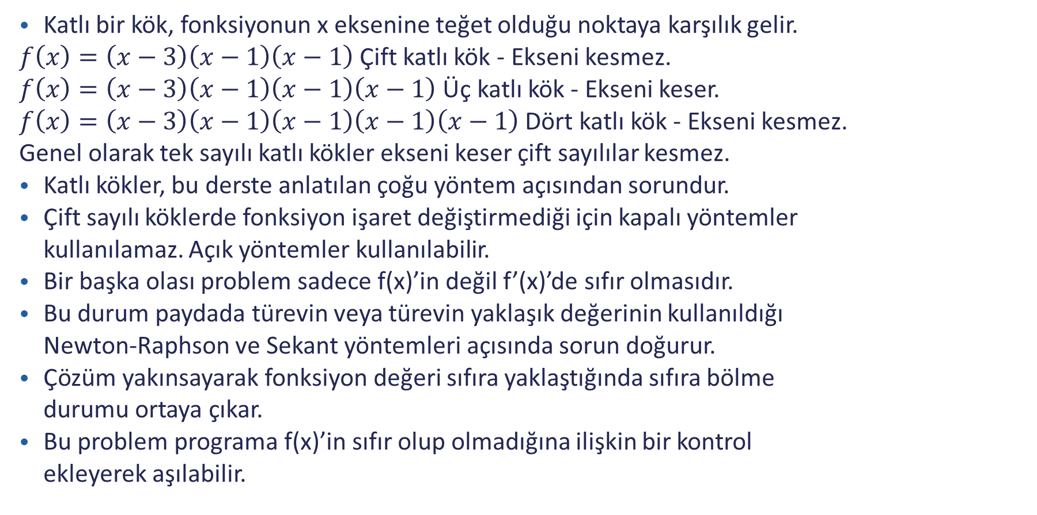
Katlı Kökler
Katlı bir kök, fonksiyonun x eksenine teğet olduğu noktaya karşılık gelir.
$f\left(x\right)=\left(x−3\right)\left(x−1\right)\left(x−1\right)$ Çift katlı kök - Ekseni kesmez.
$f\left(x\right)=\left(x−3\right)\left(x−1\right)\left(x−1\right)\left(x−1\right)$ Üç katlı kök - Ekseni keser.
$f\left(x\right)=\left(x−3\right)\left(x−1\right)\left(x−1\right)\left(x−1\right)\left(x−1\right)$ Dört katlı kök - Ekseni kesmez.
Genel olarak tek sayılı katlı kökler ekseni keser çift sayılılar kesmez.
Katlı kökler, bu derste anlatılan çoğu yöntem açısından sorundur.
Çift sayılı köklerde fonksiyon işaret değiştirmediği için kapalı yöntemler
kullanılamaz. Açık yöntemler kullanılabilir.
Bir başka olası problem sadece f(x)’in değil f’(x)’de sıfır olmasıdır.
Bu durum paydada türevin veya türevin yaklaşık değerinin kullanıldığı
Newton-Raphson ve Sekant yöntemleri açısında sorun doğurur.
Çözüm yakınsayarak fonksiyon değeri sıfıra yaklaştığında sıfıra bölme
durumu ortaya çıkar.
Bu problem programa f(x)’in sıfır olup olmadığına ilişkin bir kontrol
ekleyerek aşılabilir.

Slide 29
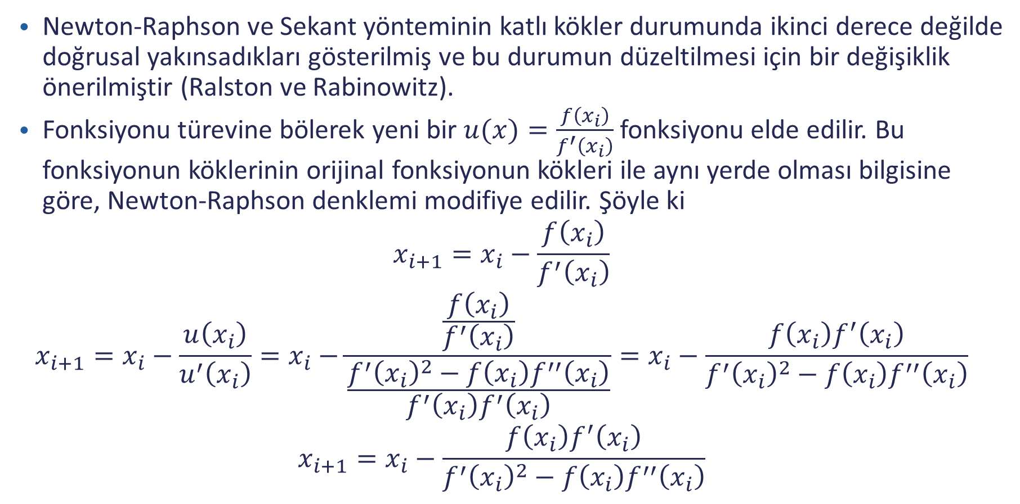
Değiştirilmiş Newton-Raphson Yöntemi
Newton-Raphson ve Sekant yönteminin katlı kökler durumunda ikinci derece değilde doğrusal yakınsadıkları gösterilmiş ve bu durumun düzeltilmesi için bir değişiklik önerilmiştir (Ralston ve Rabinowitz).
Fonksiyonu türevine bölerek yeni bir $u(x)=\frac{f\left(x_{i}\right)}{f^{′}\left(x_{i}\right)}$ fonksiyonu elde edilir. Bu fonksiyonun köklerinin orijinal fonksiyonun kökleri ile aynı yerde olması bilgisine göre, Newton-Raphson denklemi modifiye edilir. Şöyle ki
$$x_{i+1}=x_{i}−\frac{f\left(x_{i}\right)}{f^{′}\left(x_{i}\right)}$$
$$x_{i+1}=x_{i}−\frac{u\left(x_{i}\right)}{u^{′}\left(x_{i}\right)}=x_{i}−\frac{\frac{f\left(x_{i}\right)}{f^{′}\left(x_{i}\right)}}{\frac{{f^{′}\left(x_{i}\right)}^{2}−f\left(x_{i}\right)f^{′′}\left(x_{i}\right)}{f^{′}\left(x_{i}\right)f^{′}\left(x_{i}\right)}}=x_{i}−\frac{f\left(x_{i}\right)f^{′}\left(x_{i}\right)}{{f^{′}\left(x_{i}\right)}^{2}−f\left(x_{i}\right)f^{′′}\left(x_{i}\right)}$$
$$x_{i+1}=x_{i}−\frac{f\left(x_{i}\right)f^{′}\left(x_{i}\right)}{{f^{′}\left(x_{i}\right)}^{2}−f\left(x_{i}\right)f^{′′}\left(x_{i}\right)}$$

Slide 30

Örnek
$f\left(x\right)=\left(x−3\right)\left(x−1\right)\left(x−1\right)=x^{3}−5x^{2}+7x−3$ fonksiyonunun köklerini Newton-Raphson ve Düzeltilmiş Newton-Raphson yöntemi ile bulunuz.
Newton-Raphson Düzeltilmiş Newton-Raphson
x_{i} | f(x_{i}) | f'(x_{i}) | x_{i+1} | |ε_{y}|%
0 | -3 | 7 | 0,42857 | 100
0,4286 | -0,84 | 3,27 | 0,68571 | 37,5
0,6857 | -0,23 | 1,55 | 0,83287 | 17,7
0,8329 | -0,06 | 0,75 | 0,91333 | 8,81
0,9133 | -0,02 | 0,37 | 0,95578 | 4,44
0,9558 | -0 | 0,18 | 0,97766 | 2,24
0,9777 | -0 | 0,09 | 0,98877 | 1,12
0,9888 | -0 | 0,05 | 0,99437 | 0,56
0,9944 | -0 | 0,02 | 0,99718 | 0,28
0,9972 | -0 | 0,01 | 0,99859 | 0,14
0,9986 | -0 | 0,01 | 0,99929 | 0,07
0,9993 | -0 | 0 | 0,99965 | 0,04
x_{i} | f(x_{i}) | f'(x_{i}) | f''(xi) | x_{i+1} | |ε_{y}|%
0 | -3 | 7 | -10 | 1,105 | 100
1,1052632 | -0,02 | -0,39 | -3,37 | 1,003 | 10,2
1,0030817 | -0 | -0,01 | -3,98 | 1 | 0,31
1,0000024 | -0 | -0 | -4 | 1 | 0
Katlı kökü bulma açısından Düzeltilmiş Newton-Raphson yöntemi daha hızlı. Katlı olmayan kök açısından durum nedir acaba???

Slide 31
Örneğin Devamı
Katlı olmayan kökü bulma konusunda neredeyse aynılar. Newton-Raphson yöntemi çok küçük bir farkla önde.
x_{i} | f(x_{i}) | f'(x_{i}) | x_{i+1} | |ε_{y}|% |  | x_{i} | f(x_{i}) | f'(x_{i}) | f''(xi) | x_{i+1} | |ε_{y}|%
4 | 9 | 15 | 3,4 | 17,647 |  | 4 | 9 | 15 | 14 | 2,636 | 51,72414
3,4 | 2,3 | 7,68 | 3,1 | 9,6774 |  | 2,6363636 | -0,97 | 1,49 | 5,82 | 2,82 | 6,519377
3,1 | 0,44 | 4,83 | 3,0087 | 3,0347 |  | 2,8202247 | -0,6 | 2,66 | 6,92 | 2,962 | 4,777734
3,0087 | 0,04 | 4,07 | 3,0001 | 0,2874 |  | 2,9617282 | -0,15 | 3,7 | 7,77 | 2,998 | 1,225638
3,00007 | 0 | 4,001 | 3 | 0,0025 |  | 2,9984787 | -0,01 | 3,99 | 7,99 | 3 | 0,050632
 |  |  |  |  |  | 2,9999977 | -0 | 4 | 8 | 3 | 7,73E-05

Slide 32
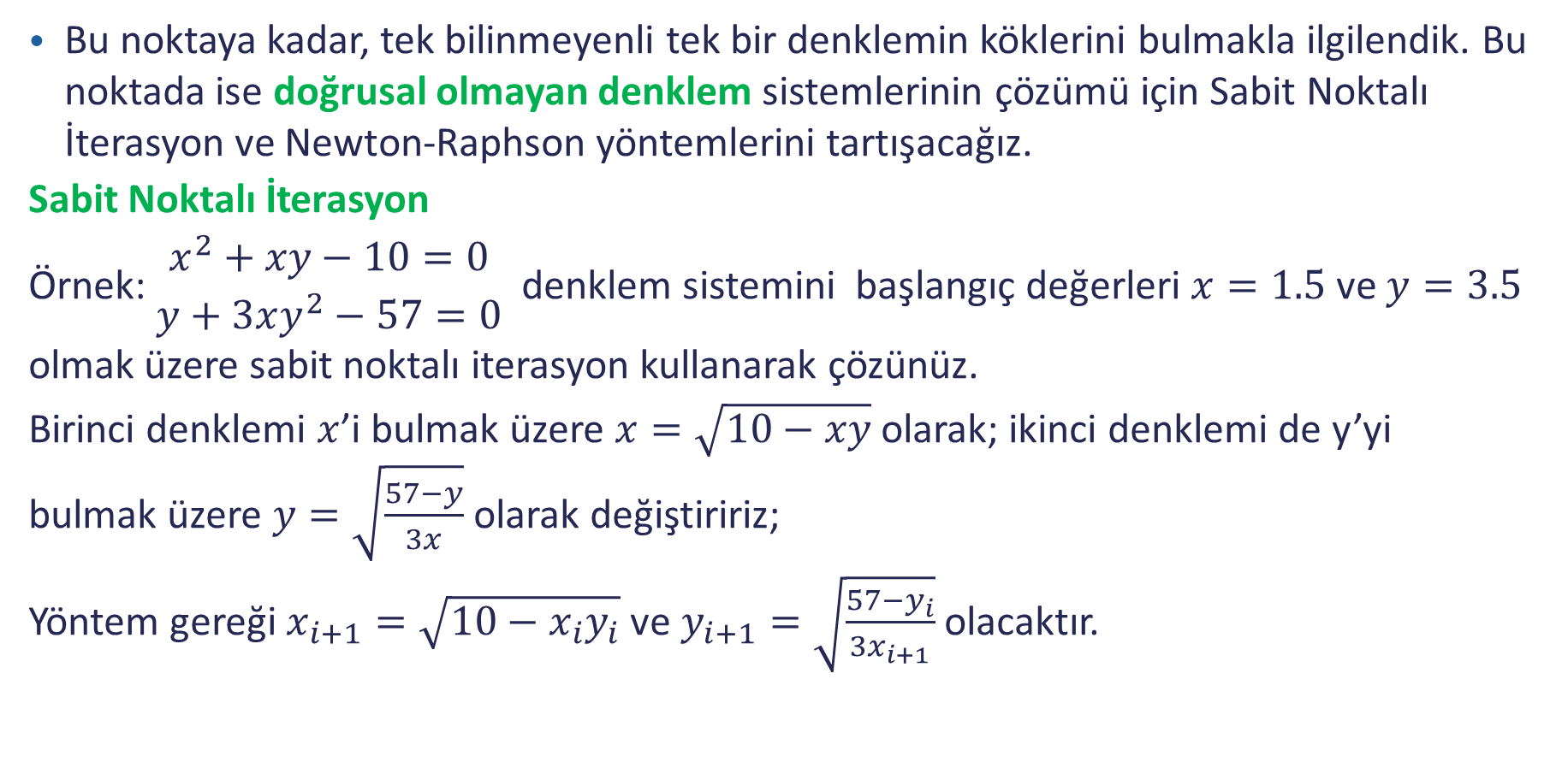
Doğrusal Olmayan Denklem Sistemlerin Çözümü
Bu noktaya kadar, tek bilinmeyenli tek bir denklemin köklerini bulmakla ilgilendik. Bu noktada ise doğrusal olmayan denklem sistemlerinin çözümü için Sabit Noktalı İterasyon ve Newton-Raphson yöntemlerini tartışacağız.
Sabit Noktalı İterasyon
Örnek: $\begin{matrix}x^{2}+xy−10=0 \\ y+3xy^{2}−57=0\end{matrix}$ denklem sistemini başlangıç değerleri $x=1.5$ ve $y=3.5$ olmak üzere sabit noktalı iterasyon kullanarak çözünüz.
Birinci denklemi $x$’i bulmak üzere $x=\sqrt{10−xy}$ olarak; ikinci denklemi de y’yi bulmak üzere $y=\sqrt{\frac{57−y}{3x}}$ olarak değiştiririz;
Yöntem gereği $x_{i+1}=\sqrt{10−x_{i}y_{i}}$ ve $y_{i+1}=\sqrt{\frac{57−y_{i}}{3x_{i+1}}}$ olacaktır.

Slide 33
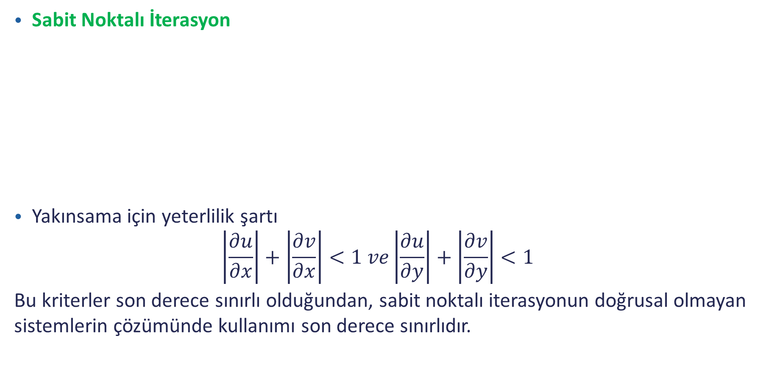
Doğrusal Olmayan Denklem Sistemler
Sabit Noktalı İterasyon
Yakınsama için yeterlilik şartı
$$\left|\frac{∂u}{∂x}\right|+\left|\frac{∂v}{∂x}\right|<1 ve\left|\frac{∂u}{∂y}\right|+\left|\frac{∂v}{∂y}\right|<1$$
Bu kriterler son derece sınırlı olduğundan, sabit noktalı iterasyonun doğrusal olmayan sistemlerin çözümünde kullanımı son derece sınırlıdır.
x_{i} | y_{i} | x_{i+1} | y_{i+1}
1,5 | 3,5 | 2,1794 | 2,860506
2,18 | 2,86 | 1,9405 | 3,049551
1,94 | 3,05 | 2,0205 | 2,983405
2,02 | 2,98 | 1,993 | 3,005704
1,99 | 3,01 | 2,0024

Slide 34
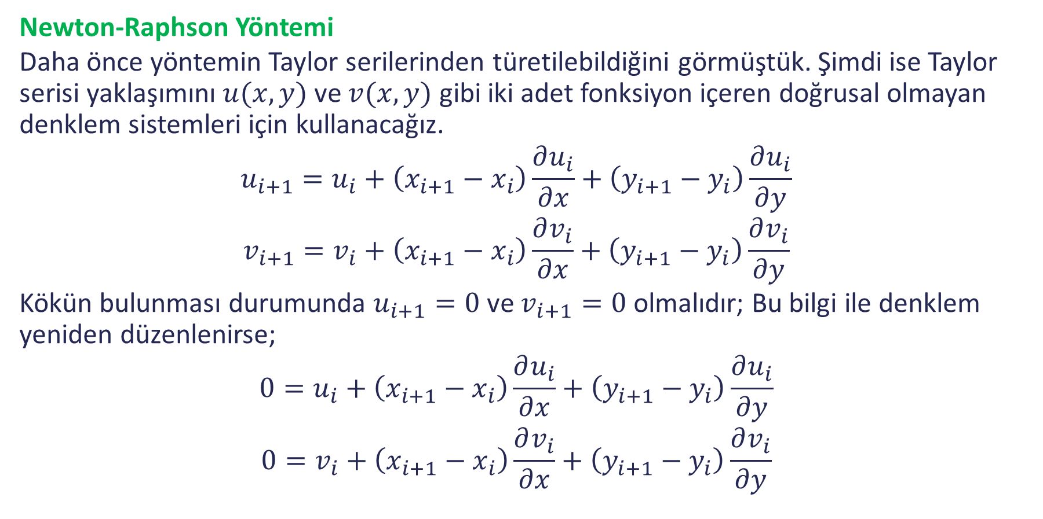
Doğrusal Olmayan Denklem Sistemler
Newton-Raphson Yöntemi
Daha önce yöntemin Taylor serilerinden türetilebildiğini görmüştük. Şimdi ise Taylor serisi yaklaşımını $u(x,y)$ ve $v(x,y)$ gibi iki adet fonksiyon içeren doğrusal olmayan denklem sistemleri için kullanacağız.
$$u_{i+1}=u_{i}+\left(x_{i+1}−x_{i}\right)\frac{∂u_{i}}{∂x}+\left(y_{i+1}−y_{i}\right)\frac{∂u_{i}}{∂y}$$
$$v_{i+1}=v_{i}+\left(x_{i+1}−x_{i}\right)\frac{∂v_{i}}{∂x}+\left(y_{i+1}−y_{i}\right)\frac{∂v_{i}}{∂y}$$
Kökün bulunması durumunda $u_{i+1}=0$ ve $v_{i+1}=0$ olmalıdır; Bu bilgi ile denklem yeniden düzenlenirse;
$$0=u_{i}+\left(x_{i+1}−x_{i}\right)\frac{∂u_{i}}{∂x}+\left(y_{i+1}−y_{i}\right)\frac{∂u_{i}}{∂y}$$
$$0=v_{i}+\left(x_{i+1}−x_{i}\right)\frac{∂v_{i}}{∂x}+\left(y_{i+1}−y_{i}\right)\frac{∂v_{i}}{∂y}$$

Slide 35
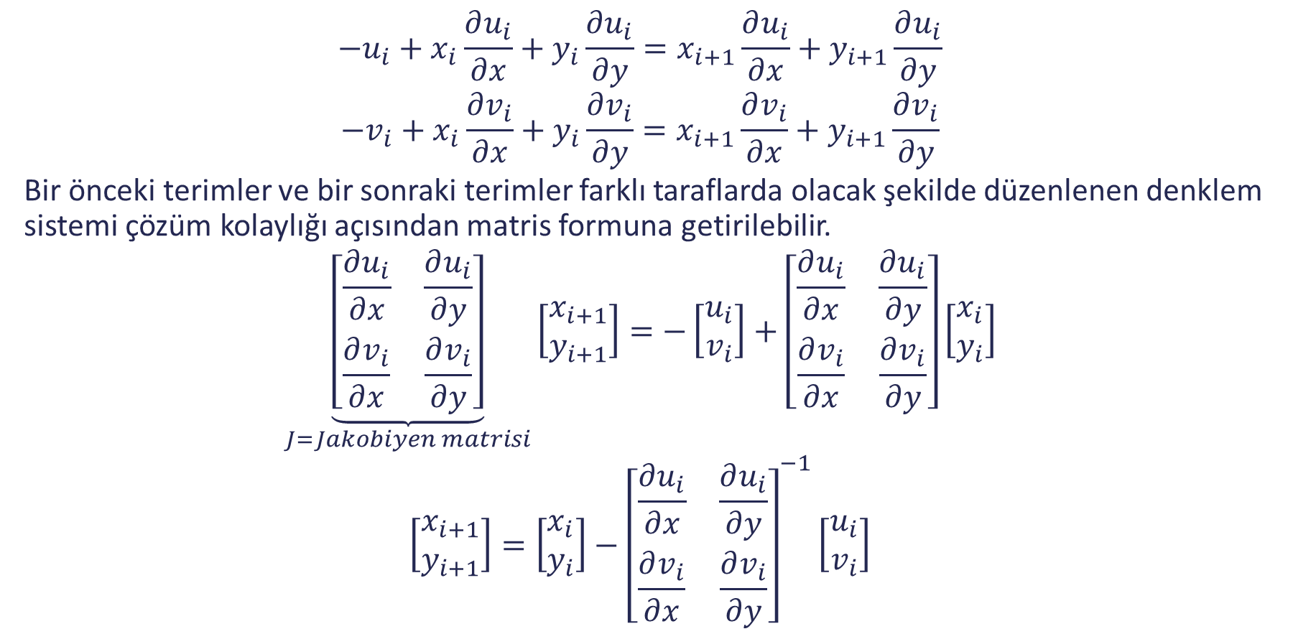
Doğrusal Olmayan Denklem Sistemler
$$−u_{i}+x_{i}\frac{∂u_{i}}{∂x}+y_{i}\frac{∂u_{i}}{∂y}=x_{i+1}\frac{∂u_{i}}{∂x}+y_{i+1}\frac{∂u_{i}}{∂y}$$
$$−v_{i}+x_{i}\frac{∂v_{i}}{∂x}+y_{i}\frac{∂v_{i}}{∂y}=x_{i+1}\frac{∂v_{i}}{∂x}+y_{i+1}\frac{∂v_{i}}{∂y}$$
Bir önceki terimler ve bir sonraki terimler farklı taraflarda olacak şekilde düzenlenen denklem sistemi çözüm kolaylığı açısından matris formuna getirilebilir.
$$\underset{J=Jakobiyen matrisi}{\underbrace{\left[\begin{matrix}\frac{∂u_{i}}{∂x} & \frac{∂u_{i}}{∂y} \\ \frac{∂v_{i}}{∂x} & \frac{∂v_{i}}{∂y}\end{matrix}\right]}}\left[\begin{matrix}x_{i+1} \\ y_{i+1}\end{matrix}\right]=−\left[\begin{matrix}u_{i} \\ v_{i}\end{matrix}\right]+\left[\begin{matrix}\frac{∂u_{i}}{∂x} & \frac{∂u_{i}}{∂y} \\ \frac{∂v_{i}}{∂x} & \frac{∂v_{i}}{∂y}\end{matrix}\right]\left[\begin{matrix}x_{i} \\ y_{i}\end{matrix}\right]$$
$$\left[\begin{matrix}x_{i+1} \\ y_{i+1}\end{matrix}\right]=\left[\begin{matrix}x_{i} \\ y_{i}\end{matrix}\right]−{\left[\begin{matrix}\frac{∂u_{i}}{∂x} & \frac{∂u_{i}}{∂y} \\ \frac{∂v_{i}}{∂x} & \frac{∂v_{i}}{∂y}\end{matrix}\right]}^{−1}\left[\begin{matrix}u_{i} \\ v_{i}\end{matrix}\right]$$

Slide 36
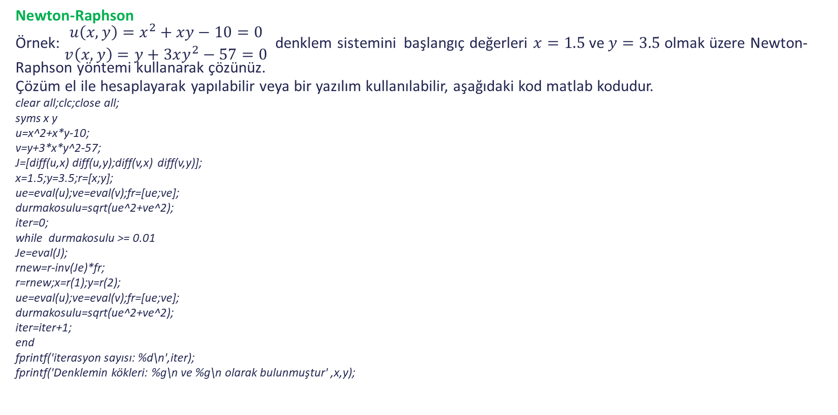
Doğrusal Olmayan Denklem Sistemler
Newton-Raphson
Örnek: $\begin{matrix}u\left(x,y\right)=x^{2}+xy−10=0 \\ v\left(x,y\right)=y+3xy^{2}−57=0\end{matrix}$ denklem sistemini başlangıç değerleri $x=1.5$ ve $y=3.5$ olmak üzere Newton-Raphson yöntemi kullanarak çözünüz.
Çözüm el ile hesaplayarak yapılabilir veya bir yazılım kullanılabilir, aşağıdaki kod matlab kodudur.
clear all;clc;close all;
syms x y
u=x^2+x*y-10;
v=y+3*x*y^2-57;
J=[diff(u,x) diff(u,y);diff(v,x) diff(v,y)];
x=1.5;y=3.5;r=[x;y];
ue=eval(u);ve=eval(v);fr=[ue;ve];
durmakosulu=sqrt(ue^2+ve^2);
iter=0;
while durmakosulu >= 0.01
Je=eval(J);
rnew=r-inv(Je)*fr;
r=rnew;x=r(1);y=r(2);
ue=eval(u);ve=eval(v);fr=[ue;ve];
durmakosulu=sqrt(ue^2+ve^2);
iter=iter+1;
end
fprintf('iterasyon sayısı: %d\n',iter);
fprintf('Denklemin kökleri: %g\n ve %g\n olarak bulunmuştur' ,x,y);

Slide 37
POLİNOMLARIN KÖKLERİ
    Yöntemlerin Tanıtılması
    Kütüphane ve Paketlerle Köklerin Belirlenmesi (Excel ve Matlab)

Slide 38
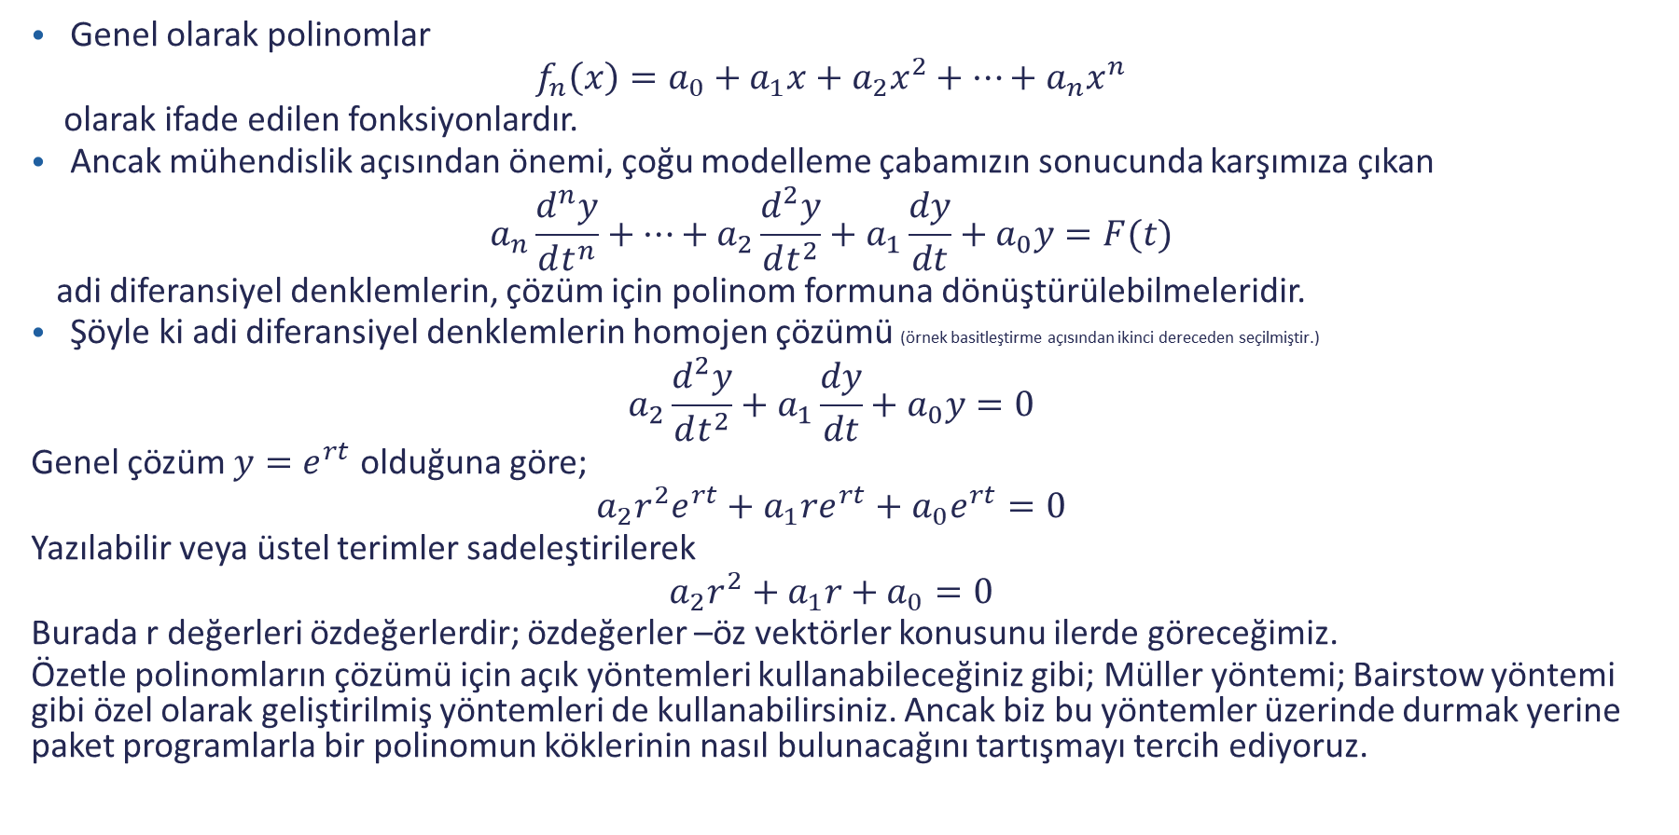
Polinomların Kökleri
Genel olarak polinomlar
$$f_{n}\left(x\right)=a_{0}+a_{1}x+a_{2}x^{2}+⋯+a_{n}x^{n}$$
olarak ifade edilen fonksiyonlardır.
Ancak mühendislik açısından önemi, çoğu modelleme çabamızın sonucunda karşımıza çıkan
$$a_{n}\frac{d^{n}y}{dt^{n}}+⋯+a_{2}\frac{d^{2}y}{dt^{2}}+a_{1}\frac{dy}{dt}+a_{0}y=F(t)$$
adi diferansiyel denklemlerin, çözüm için polinom formuna dönüştürülebilmeleridir.
Şöyle ki adi diferansiyel denklemlerin homojen çözümü (örnek basitleştirme açısından ikinci dereceden seçilmiştir.)
$$a_{2}\frac{d^{2}y}{dt^{2}}+a_{1}\frac{dy}{dt}+a_{0}y=0$$
Genel çözüm $y=e^{rt}$ olduğuna göre;
$$a_{2}r^{2}e^{rt}+a_{1}re^{rt}+a_{0}e^{rt}=0$$
Yazılabilir veya üstel terimler sadeleştirilerek
$$a_{2}r^{2}+a_{1}r+a_{0}=0$$
Burada r değerleri özdeğerlerdir; özdeğerler –öz vektörler konusunu ilerde göreceğimiz.
Özetle polinomların çözümü için açık yöntemleri kullanabileceğiniz gibi; Müller yöntemi; Bairstow yöntemi gibi özel olarak geliştirilmiş yöntemleri de kullanabilirsiniz. Ancak biz bu yöntemler üzerinde durmak yerine paket programlarla bir polinomun köklerinin nasıl bulunacağını tartışmayı tercih ediyoruz.

Slide 39
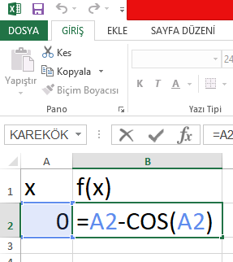
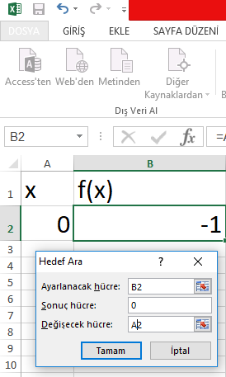
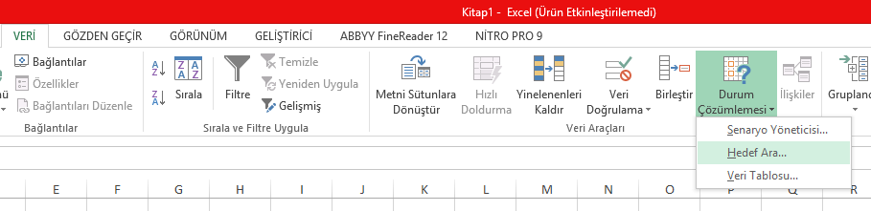
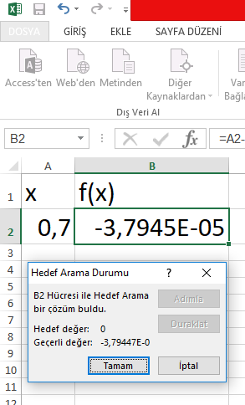

Excel- Hedef Ara-Goal Seek
$x−\cos\left(x\right)=0$ denkleminin kökünü bulunuz.

Slide 40
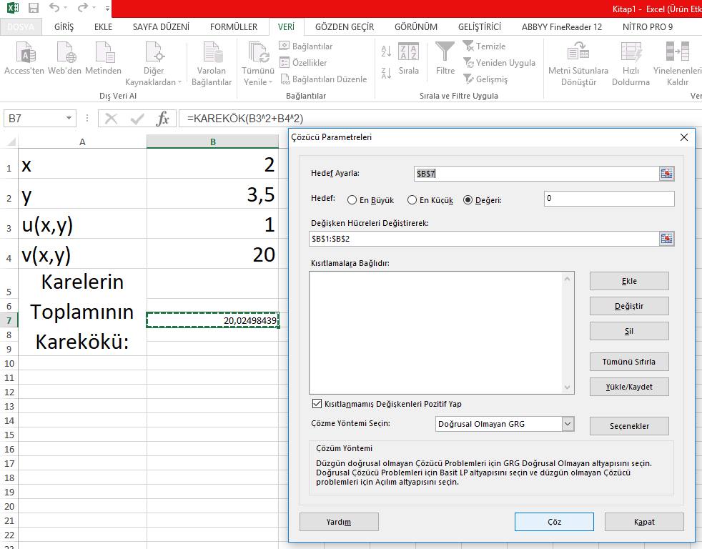
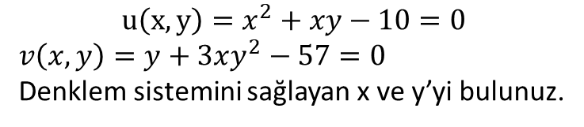
Excel- Çözücü-Solver
$$u\left(x,y\right)=x^{2}+xy−10=0$$
$v\left(x,y\right)=y+3xy^{2}−57=0$
Denklem sistemini sağlayan x ve y’yi bulunuz.

Slide 41
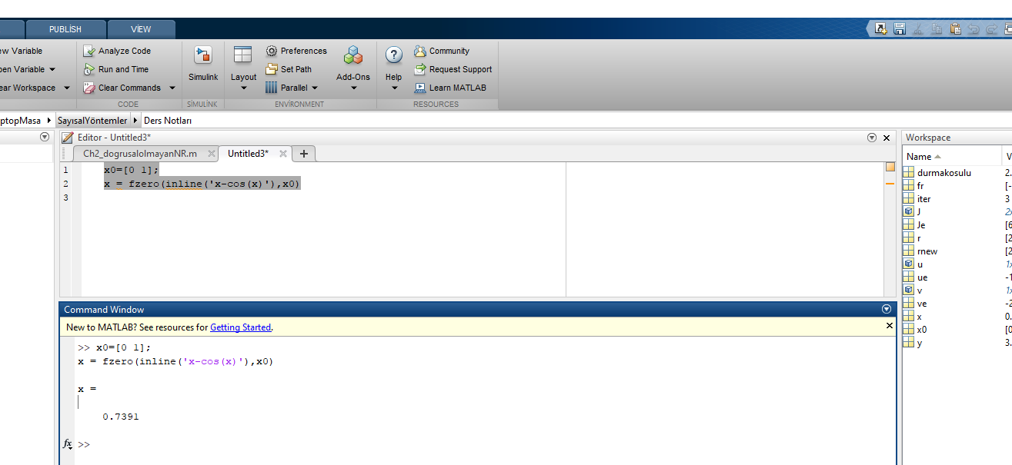
Matlab-fzero
x0=[0 1];
x = fzero(inline('x-cos(x)'),x0)

Slide 42
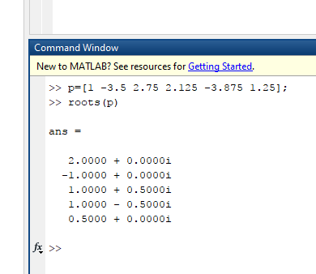

Matlab-roots
$$f_{5}\left(x\right)=x^{5}−3.5x^{4}+2.75x^{3}+2.125x^{2}−3.875x+1.25$$
Denkleminin köklerini bulunuz.
Önce katsayılar yatay vektörünü oluşturun
$$p=[1 −3.5 2.75 2.125 −3.875 1.25]$$

